Slide 1
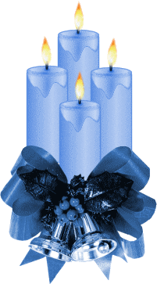

FELIZ NATAL
John Lennon
Gotas de Crystal

Slide 2
So this is Christmas
Então já é Natal
And what have you done
E o que você tem feito
Another year over
Um outro ano se encerra
And new one just begun
E um novo ano está chegando

Slide 3
And so this is Christmas
Pois é... Já é Natal
I hope you have fun
Eu espero que você se divirta
The near and the dear one
Com seus entes mais queridos
The old and the young
Que se divirta o jovem e o velho

Slide 4
A very Merry Christmas
Um feliz Natal
And Happy New Year
E Feliz Ano Novo
Let's hope it’s good one
Esperamos que seja bom de verdade
Without any fear
Sem nenhum temor

Slide 5
And so this is Christmas
Pois é... Já é Natal
For weak and for strong
Para o fraco e para o forte
For rich and the poor ones
Para ricos e pobres
The world is so wrong
Nosso mundo está tão errado

Slide 6
And so Happy Christmas
Mesmo assim tenha um Feliz Natal
For black and for white
Para negros e para brancos
For yellow and red ones
Para amarelos e vermelhos
Let's stop all the fight
Vamos parar com toda guerra

Slide 7
A very Merry Christmas
Um Feliz Natal
And Happy New Year
E Feliz Ano Novo
Let's hope it's a good one
Vamos esperar que seja bom de verdade
Without any fear
Sem nenhum temor

Slide 8
And so this is Christmas
Pois é... Já é Natal
And what have we done
E o que nós temos feito
Another year over
Um outro ano se encerra
And new one just begun
E um novo ano está chegando

Slide 9
And so Happy Christmas
Então é Natal
We hope you have fun
Desejamos que você se divirta muito
The near and the dear one
Com seus entes mais queridos
The old and the young
Que se divirta o jovem e o velho

Slide 10
A very Merry Christmas
Um Feliz Natal
And Happy New Year
E Feliz Ano Novo
Let's hope it's a good one
Vamos esperar que seja bom de verdade
Without any fear
Sem nenhuma lágrima

Slide 11
War is over
A guerra acabou
If you want it
Se você quiser
War is over
A guerra acaba
Now
Agora

Slide 12
CADASTRE-SE AQUI
e receba novos PPS
Gotas de Crystal
INFORME-SE AQUI
Como adquirir os CDs
com PPS Gotas de Crystal

